Slide 1
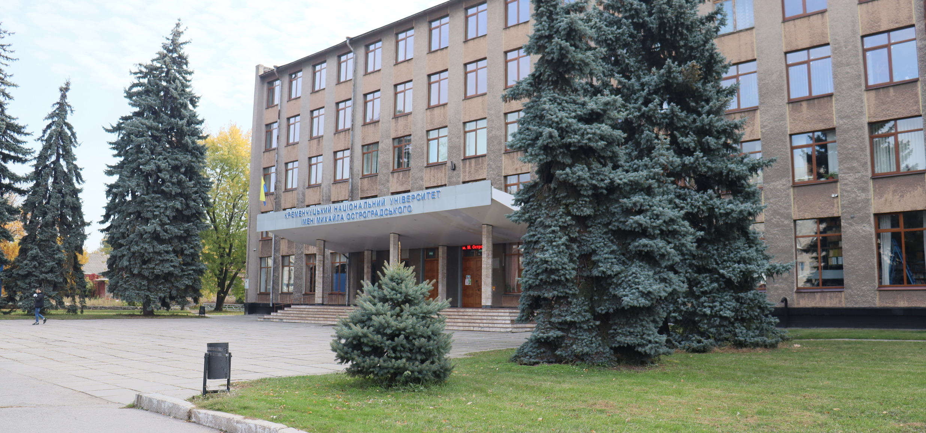

МІНІСТЕРСТВО ОСВІТИ І НАУКИ УКРАЇНИ
КРЕМЕНЧУЦЬКИЙ НАЦІОНАЛЬНИЙ УНІВЕРСИТЕТ
ІМЕНІ МИХАЙЛА ОСТРОГРАДСЬКОГО
КАФЕДРА АВТОМАТИЗАЦІЇ ТА ІНФОРМАЦІЙНИХ СИСТЕМ
Презентація про проходження виробничої практики на тему
Розробка web-застосунку для автоматизації процесу управління будівельної фірми
Виконав: студент групи КН-22-2 Панцюк К.В.
Керівник практики: Шевченко І. В.

Slide 2
Зміст
3
Основними завданнями, які необхідно вирішити під час проходження практики
4
Визначення місця проєктованої задачі в комплексі завдань та її опис
5
Контекстна IDEF0 діаграмадіяльності ТОВ «БК СЕРВІСРЕМБУД»
6
Декомпозована діаграма діяльності компанії
7
Схема процесу закупівлі будівельних матеріалів
8
Декомпозиція процесу виконання будівельних робіт
9
Декомпозиція процесу здачі об’єкту
10
DFD діаграма роботи додатку
11
Декомпозована DFD діаграма
12
Декомпозованиий процес «Управління фінансовими документами»
13
Висновки

Slide 3
Проведення аналізу діяльності будівельної компанії, визначення її, структури, ключових напрямків та специфіку будівельних процесів
01
Дослідження існуючих засобів управління інформаційними потоками та оцінка рівня автоматизації внутрішніх бізнес–процесів.
02
Основними завданнями, які необхідно вирішити під час проходження практики, були:
Виконання функціонального моделювання ключових об’єктів автоматизації та визначення можливих напрямків їх оптимізації.
03
Аналіз потреб компанії у вдосконаленні системи обліку працівників, формування графіків роботи та ведення внутрішньої документації.
04
Розробка концепції веб–додатку для автоматизації управління процесами будівельної компанії.
05
Визначення основних функціональних вимог до роботи веб–додатку та розробка відповідної функціональної моделі.
06
3

Slide 4
Проведення аналізу діяльності будівельної компанії, визначення її, структури, ключових напрямків та специфіку будівельних процесів
01
Дослідження існуючих засобів управління інформаційними потоками та оцінка рівня автоматизації внутрішніх бізнес–процесів.
02
Виконання функціонального моделювання ключових об’єктів автоматизації та визначення можливих напрямків їх оптимізації.
03
Аналіз потреб компанії у вдосконаленні системи обліку працівників, формування графіків роботи та ведення внутрішньої документації.
04
Розробка концепції веб–додатку для автоматизації управління процесами будівельної компанії.
05
Визначення основних функціональних вимог до роботи веб–додатку та розробка відповідної функціональної моделі.
06
3

Slide 5
Проведення аналізу діяльності будівельної компанії, визначення її, структури, ключових напрямків та специфіку будівельних процесів
01
Дослідження існуючих засобів управління інформаційними потоками та оцінка рівня автоматизації внутрішніх бізнес–процесів.
02
Виконання функціонального моделювання ключових об’єктів автоматизації та визначення можливих напрямків їх оптимізації.
03
Аналіз потреб компанії у вдосконаленні системи обліку працівників, формування графіків роботи та ведення внутрішньої документації.
04
Розробка концепції веб–додатку для автоматизації управління процесами будівельної компанії.
05
Визначення основних функціональних вимог до роботи веб–додатку та розробка відповідної функціональної моделі.
06
3

Slide 6
Проведення аналізу діяльності будівельної компанії, визначення її, структури, ключових напрямків та специфіку будівельних процесів
01
Дослідження існуючих засобів управління інформаційними потоками та оцінка рівня автоматизації внутрішніх бізнес–процесів.
02
Виконання функціонального моделювання ключових об’єктів автоматизації та визначення можливих напрямків їх оптимізації.
03
Аналіз потреб компанії у вдосконаленні системи обліку працівників, формування графіків роботи та ведення внутрішньої документації.
04
Розробка концепції веб–додатку для автоматизації управління процесами будівельної компанії.
05
Визначення основних функціональних вимог до роботи веб–додатку та розробка відповідної функціональної моделі.
06
3

Slide 7
Проведення аналізу діяльності будівельної компанії, визначення її, структури, ключових напрямків та специфіку будівельних процесів
01
Дослідження існуючих засобів управління інформаційними потоками та оцінка рівня автоматизації внутрішніх бізнес–процесів.
02
Виконання функціонального моделювання ключових об’єктів автоматизації та визначення можливих напрямків їх оптимізації.
03
Аналіз потреб компанії у вдосконаленні системи обліку працівників, формування графіків роботи та ведення внутрішньої документації.
04
Розробка концепції веб–додатку для автоматизації управління процесами будівельної компанії.
05
Визначення основних функціональних вимог до роботи веб–додатку та розробка відповідної функціональної моделі.
06
3

Slide 8
Проведення аналізу діяльності будівельної компанії, визначення її, структури, ключових напрямків та специфіку будівельних процесів
01
Дослідження існуючих засобів управління інформаційними потоками та оцінка рівня автоматизації внутрішніх бізнес–процесів.
02
Виконання функціонального моделювання ключових об’єктів автоматизації та визначення можливих напрямків їх оптимізації.
03
Аналіз потреб компанії у вдосконаленні системи обліку працівників, формування графіків роботи та ведення внутрішньої документації.
04
Розробка концепції веб–додатку для автоматизації управління процесами будівельної компанії.
05
Визначення основних функціональних вимог до роботи веб–додатку та розробка відповідної функціональної моделі.
06
3

Slide 9
Проведення аналізу діяльності будівельної компанії, визначення її, структури, ключових напрямків та специфіку будівельних процесів
01
Дослідження існуючих засобів управління інформаційними потоками та оцінка рівня автоматизації внутрішніх бізнес–процесів.
02
Виконання функціонального моделювання ключових об’єктів автоматизації та визначення можливих напрямків їх оптимізації.
03
Аналіз потреб компанії у вдосконаленні системи обліку працівників, формування графіків роботи та ведення внутрішньої документації.
04
Розробка концепції веб–додатку для автоматизації управління процесами будівельної компанії.
05
Визначення основних функціональних вимог до роботи веб–додатку та розробка відповідної функціональної моделі.
06
3

Slide 10
01
Автоматизація обліку працівників та клієнтів
02
Формування графіку роботи працівників та автоматичне створення бригад
Визначення місця проєктованої задачі в комплексі завдань та її опис
У процесі дослідження структури та роботи будівельної компанії, було виявлено ряд можливих покращень та удосконалень для спрощення процесу управління компанією.
03
Формування довідок, платіжок та паперів різного типу
04
Перегляд та ведення різних довідкових матеріалів
Проведення різних типів аналізу серед них: багатокритеріальній аналіз для підбору працівників, виконання АВС аналізу для розподілу ресурсів за їх значимістю
05
Наочна демонстрація початку та кінця роботи над об’єктом з використанням діаграм Ганта.
06
4

Slide 11
01
Автоматизація обліку працівників та клієнтів
02
Формування графіку роботи працівників та автоматичне створення бригад
03
Формування довідок, платіжок та паперів різного типу
04
Перегляд та ведення різних довідкових матеріалів
Проведення різних типів аналізу серед них: багатокритеріальній аналіз для підбору працівників, виконання АВС аналізу для розподілу ресурсів за їх значимістю
05
Наочна демонстрація початку та кінця роботи над об’єктом з використанням діаграм Ганта.
06
4

Slide 12
01
Автоматизація обліку працівників та клієнтів
02
Формування графіку роботи працівників та автоматичне створення бригад
03
Формування довідок, платіжок та паперів різного типу
04
Перегляд та ведення різних довідкових матеріалів
Проведення різних типів аналізу серед них: багатокритеріальній аналіз для підбору працівників, виконання АВС аналізу для розподілу ресурсів за їх значимістю
05
Наочна демонстрація початку та кінця роботи над об’єктом з використанням діаграм Ганта.
06
4

Slide 13
01
Автоматизація обліку працівників та клієнтів
02
Формування графіку роботи працівників та автоматичне створення бригад
03
Формування довідок, платіжок та паперів різного типу
04
Перегляд та ведення різних довідкових матеріалів
Проведення різних типів аналізу серед них: багатокритеріальній аналіз для підбору працівників, виконання АВС аналізу для розподілу ресурсів за їх значимістю
05
Наочна демонстрація початку та кінця роботи над об’єктом з використанням діаграм Ганта.
06
4

Slide 14
01
Автоматизація обліку працівників та клієнтів
02
Формування графіку роботи працівників та автоматичне створення бригад
03
Формування довідок, платіжок та паперів різного типу
04
Перегляд та ведення різних довідкових матеріалів
Проведення різних типів аналізу серед них: багатокритеріальній аналіз для підбору працівників, виконання АВС аналізу для розподілу ресурсів за їх значимістю
05
Наочна демонстрація початку та кінця роботи над об’єктом з використанням діаграм Ганта.
06
4

Slide 15
01
Автоматизація обліку працівників та клієнтів
02
Формування графіку роботи працівників та автоматичне створення бригад
03
Формування довідок, платіжок та паперів різного типу
04
Перегляд та ведення різних довідкових матеріалів
Проведення різних типів аналізу серед них: багатокритеріальній аналіз для підбору працівників, виконання АВС аналізу для розподілу ресурсів за їх значимістю
05
Наочна демонстрація початку та кінця роботи над об’єктом з використанням діаграм Ганта.
06
4

Slide 16
01
Автоматизація обліку працівників та клієнтів
02
Формування графіку роботи працівників та автоматичне створення бригад
03
Формування довідок, платіжок та паперів різного типу
04
Перегляд та ведення різних довідкових матеріалів
Проведення різних типів аналізу серед них: багатокритеріальній аналіз для підбору працівників, виконання АВС аналізу для розподілу ресурсів за їх значимістю
05
Наочна демонстрація початку та кінця роботи над об’єктом з використанням діаграм Ганта.
06
4

Slide 17
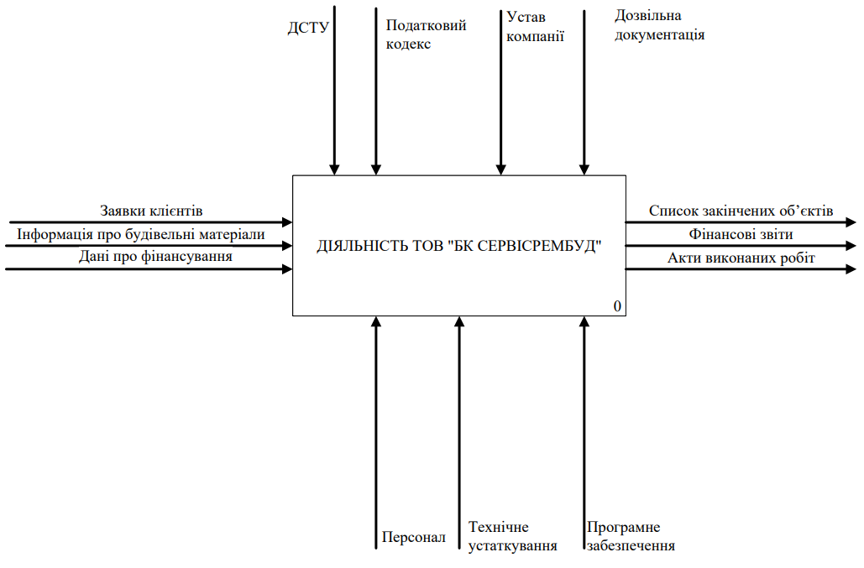
Контекстна IDEF0 діаграма
діяльності ТОВ «БК СЕРВІСРЕМБУД»

Slide 18
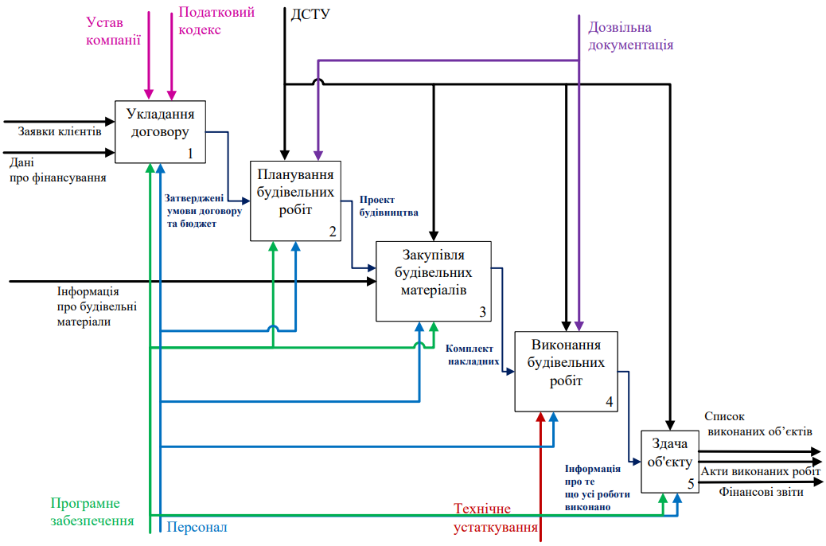
Декомпозована діаграма діяльності компанії

Slide 19
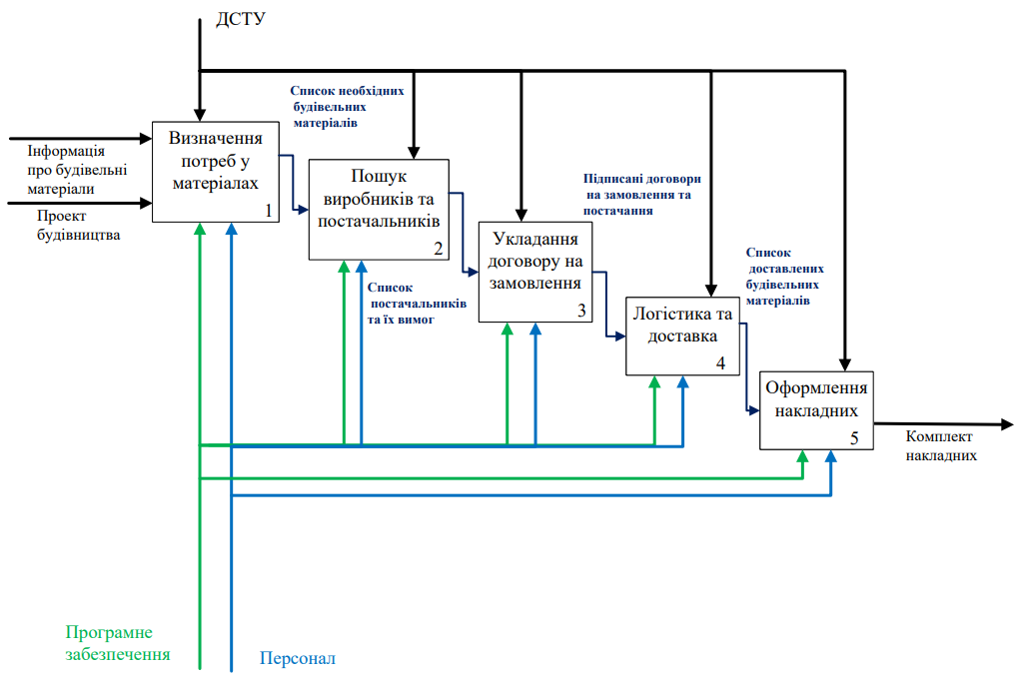
Схема процесу закупівлі будівельних матеріалів

Slide 20
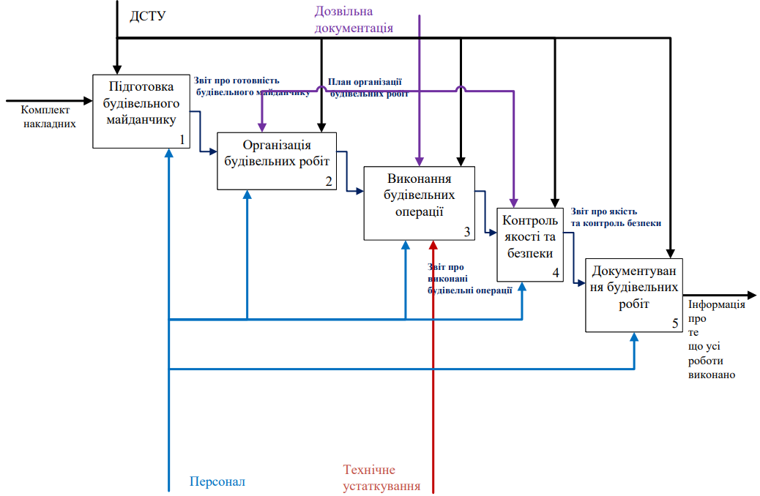
Декомпозиція процесу виконання будівельних робіт

Slide 21
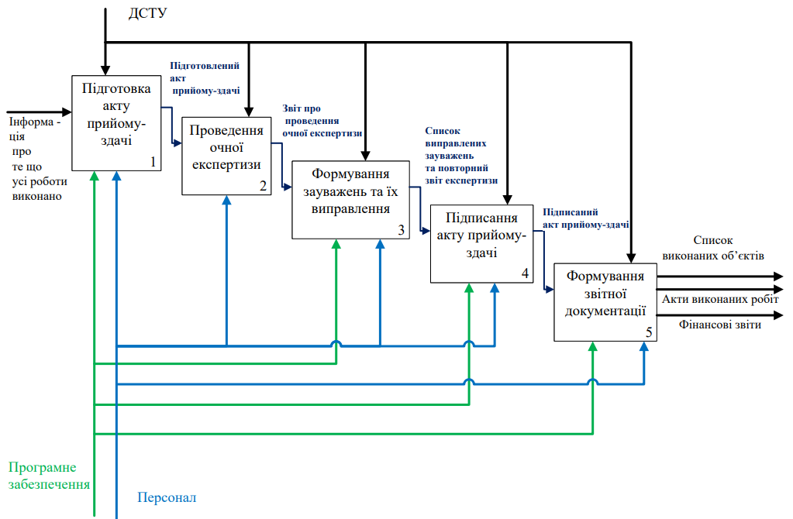
Декомпозиція процесу здачі об’єкту

Slide 22
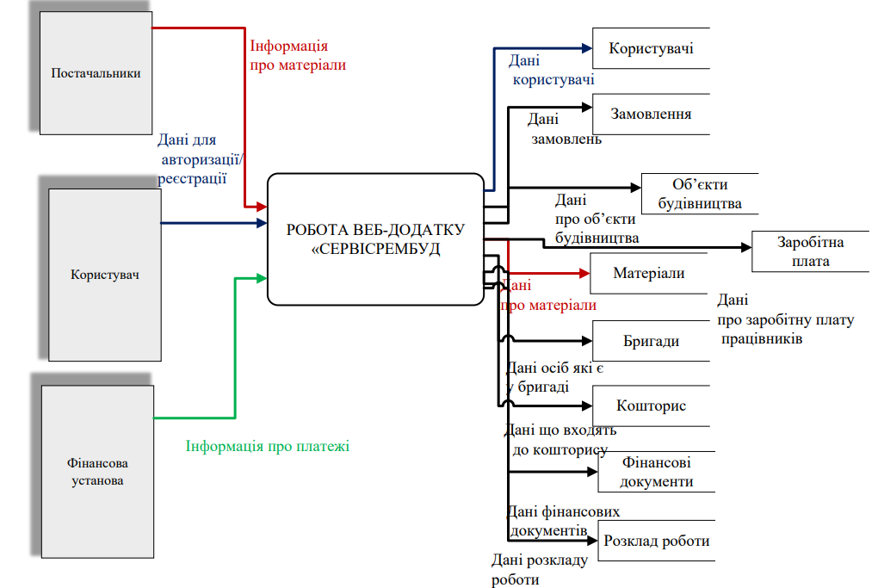
DFD діаграма роботи додатку

Slide 23
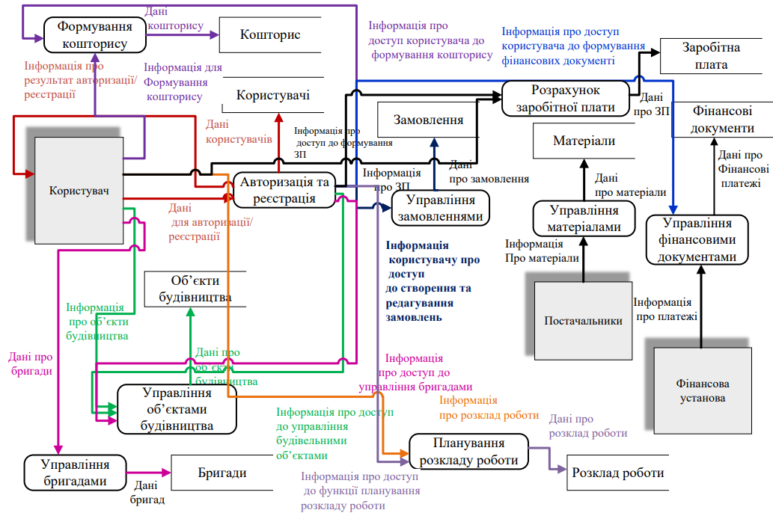
Декомпозована DFD діаграма

Slide 24
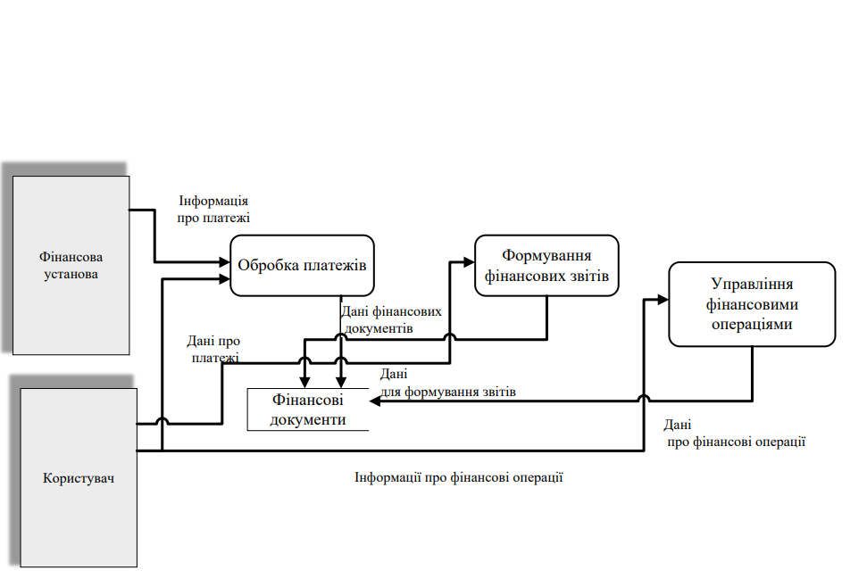
Декомпозованиий процес
«Управління фінансовими документами»

Slide 25
01
Проведено аналіз діяльності ТОВ «БК СЕРВІСРЕМБУД» визначено
його структуру, функціональні напрями та ключові бізнес–процеси.
02
Досліджено існуючі засоби автоматизації управління компанією.
В ході виробничої практики були виконані такі завдання:
Виконано функціональне моделювання процесів управління будівельними роботами та організації праці.
03
Розроблено концепцію веб–додатку для автоматизації управління персоналом, документами та бізнес–процесами компанії
04
05
Визначено основні функціональні вимоги до роботи веб–додатку.
Проведено моделювання бізнес–процесів у нотації IDEF0 та DFD для структурованого відображення потоків інформації у межах компанії.
06
13

Slide 26
01
Проведено аналіз діяльності ТОВ «БК СЕРВІСРЕМБУД» визначено
його структуру, функціональні напрями та ключові бізнес–процеси.
02
Досліджено існуючі засоби автоматизації управління компанією.
Виконано функціональне моделювання процесів управління будівельними роботами та організації праці.
03
Розроблено концепцію веб–додатку для автоматизації управління персоналом, документами та бізнес–процесами компанії
04
05
Визначено основні функціональні вимоги до роботи веб–додатку.
Проведено моделювання бізнес–процесів у нотації IDEF0 та DFD для структурованого відображення потоків інформації у межах компанії.
06
13

Slide 27
01
Проведено аналіз діяльності ТОВ «БК СЕРВІСРЕМБУД» визначено
його структуру, функціональні напрями та ключові бізнес–процеси.
02
Досліджено існуючі засоби автоматизації управління компанією.
Виконано функціональне моделювання процесів управління будівельними роботами та організації праці.
03
Розроблено концепцію веб–додатку для автоматизації управління персоналом, документами та бізнес–процесами компанії
04
05
Визначено основні функціональні вимоги до роботи веб–додатку.
Проведено моделювання бізнес–процесів у нотації IDEF0 та DFD для структурованого відображення потоків інформації у межах компанії.
06
13

Slide 28
01
Проведено аналіз діяльності ТОВ «БК СЕРВІСРЕМБУД» визначено
його структуру, функціональні напрями та ключові бізнес–процеси.
02
Досліджено існуючі засоби автоматизації управління компанією.
Виконано функціональне моделювання процесів управління будівельними роботами та організації праці.
03
Розроблено концепцію веб–додатку для автоматизації управління персоналом, документами та бізнес–процесами компанії
04
05
Визначено основні функціональні вимоги до роботи веб–додатку.
Проведено моделювання бізнес–процесів у нотації IDEF0 та DFD для структурованого відображення потоків інформації у межах компанії.
06
13

Slide 29
01
Проведено аналіз діяльності ТОВ «БК СЕРВІСРЕМБУД» визначено
його структуру, функціональні напрями та ключові бізнес–процеси.
02
Досліджено існуючі засоби автоматизації управління компанією.
Виконано функціональне моделювання процесів управління будівельними роботами та організації праці.
03
Розроблено концепцію веб–додатку для автоматизації управління персоналом, документами та бізнес–процесами компанії
04
05
Визначено основні функціональні вимоги до роботи веб–додатку.
Проведено моделювання бізнес–процесів у нотації IDEF0 та DFD для структурованого відображення потоків інформації у межах компанії.
06
13

Slide 30
01
Проведено аналіз діяльності ТОВ «БК СЕРВІСРЕМБУД» визначено
його структуру, функціональні напрями та ключові бізнес–процеси.
02
Досліджено існуючі засоби автоматизації управління компанією.
Виконано функціональне моделювання процесів управління будівельними роботами та організації праці.
03
Розроблено концепцію веб–додатку для автоматизації управління персоналом, документами та бізнес–процесами компанії
04
05
Визначено основні функціональні вимоги до роботи веб–додатку.
Проведено моделювання бізнес–процесів у нотації IDEF0 та DFD для структурованого відображення потоків інформації у межах компанії.
06
13

Slide 31
01
Проведено аналіз діяльності ТОВ «БК СЕРВІСРЕМБУД» визначено
його структуру, функціональні напрями та ключові бізнес–процеси.
02
Досліджено існуючі засоби автоматизації управління компанією.
Виконано функціональне моделювання процесів управління будівельними роботами та організації праці.
03
Розроблено концепцію веб–додатку для автоматизації управління персоналом, документами та бізнес–процесами компанії
04
05
Визначено основні функціональні вимоги до роботи веб–додатку.
Проведено моделювання бізнес–процесів у нотації IDEF0 та DFD для структурованого відображення потоків інформації у межах компанії.
06
13

Slide 32
МІНІСТЕРСТВО ОСВІТИ І НАУКИ УКРАЇНИ
КРЕМЕНЧУЦЬКИЙ НАЦІОНАЛЬНИЙ УНІВЕРСИТЕТ
ІМЕНІ МИХАЙЛА ОСТРОГРАДСЬКОГО
КАФЕДРА АВТОМАТИЗАЦІЇ ТА ІНФОРМАЦІЙНИХ СИСТЕМ
Дякую за увагу!!!
Розробка web-застосунку для автоматизації процесу управління будівельної фірми
Виконав: студент групи КН-22-2 Панцюк К.В.
Керівник практики: Шевченко І. В.

